Slide 1
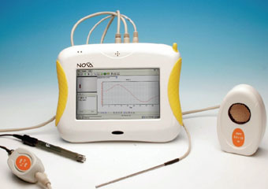
Формирование исследовательских навыков на уроках биологии с использованием цифровой лаборатории «Архимед»

Slide 2
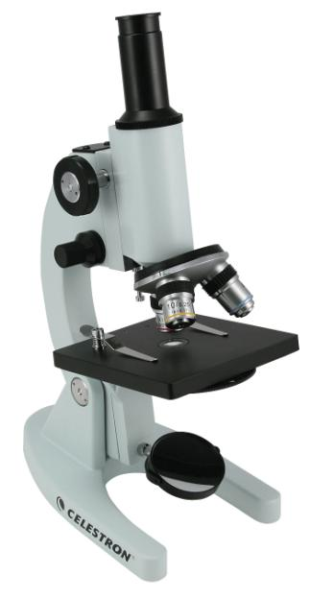
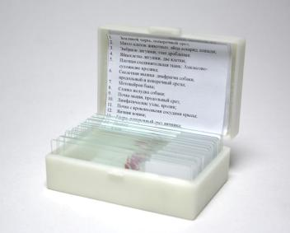

Slide 4
Методический кабинет
Кабинет химии

Slide 5
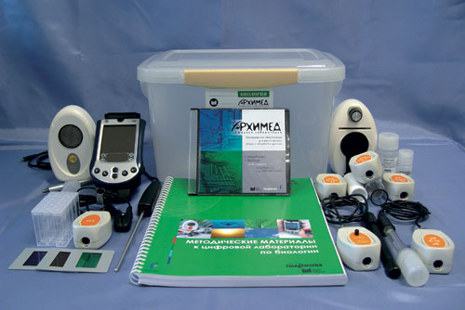
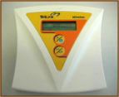

Slide 6
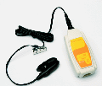
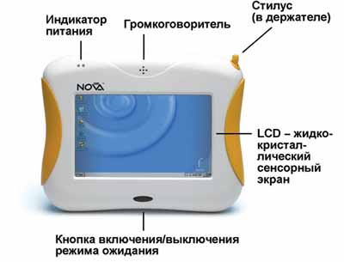
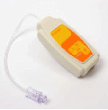
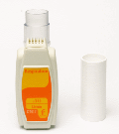

Slide 7
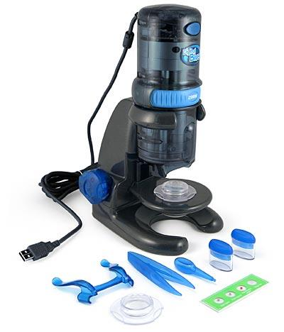
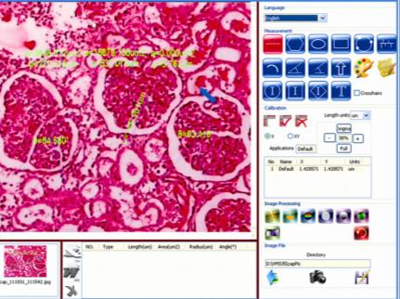

Slide 8
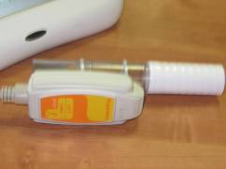
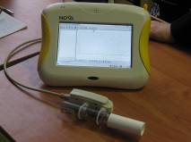
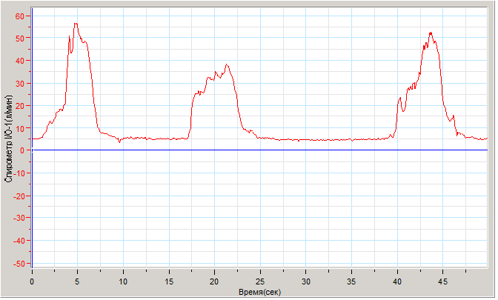
Дыхательные движения и ЖЁЛ

Slide 9
Датчик шума

Slide 10
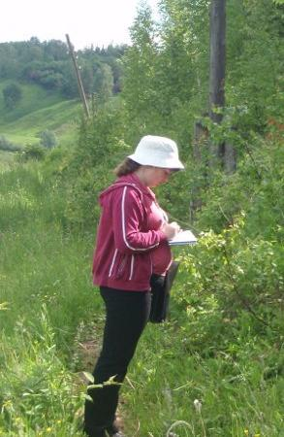
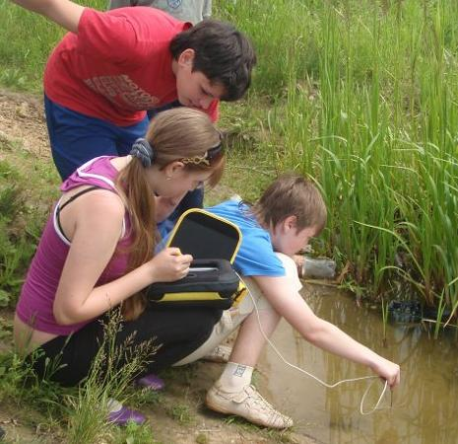
Использование цифровой лаборатории в исследовательской деятельности

Slide 11
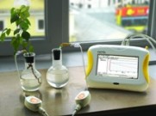
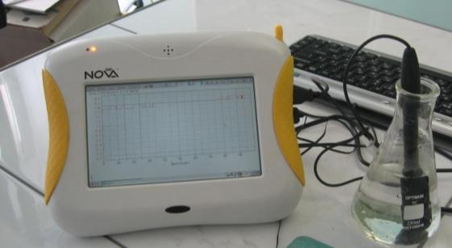
Дыхание растений

Slide 12
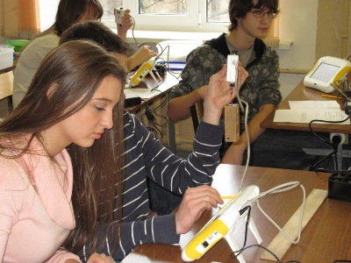
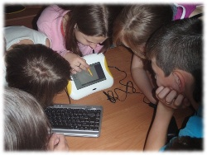

Slide 13
На уроке

Slide 14
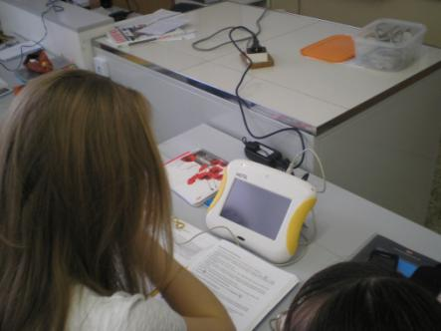
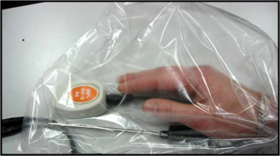

Slide 15
Преимущества использования цифровой лаборатории:
позволяют получать данные, недоступные в традиционных учебных экспериментах
дают возможность производить удобную обработку результатов
обладают мобильностью, что позволяет проводить исследования в «полевых условиях».

Slide 16
Использование цифровых лабораторий способствует:
Повышению интереса к предмету;
Формированию опыта исследовательской работы;
Развитию навыков работы с интересной и современной техникой и компьютерными технологиями;
Применению современных информационных технологий для обработки результатов естественнонаучного эксперимента;
Решению межпредметных задач.

